Slide 1
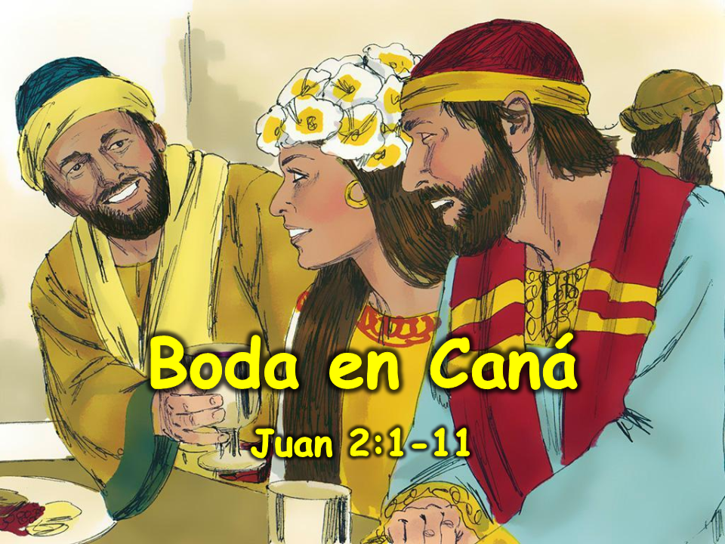
misionleccionesbiblicas.org Boda en Caná
‹#›
Notes:
1. Portada: Boda en Caná (Juan 2:1-11)

Slide 2
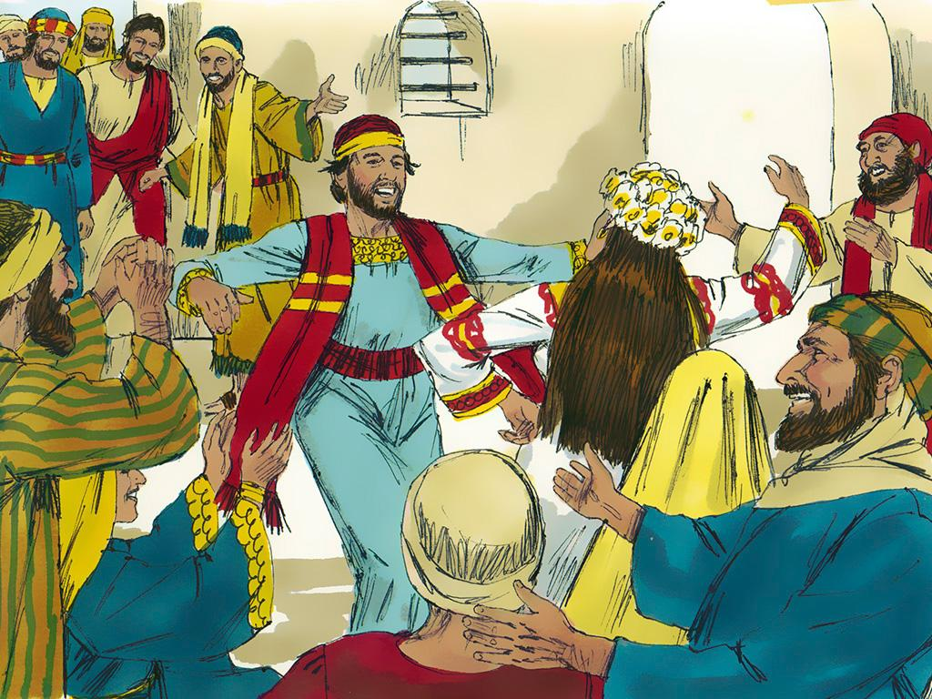
misionleccionesbiblicas.org Boda en Caná
‹#›
Notes:
2. Jesús y los discípulos fueron invitados a una boda en la ciudad de Caná. Cuando llegaron a la boda, vieron a la madre de Jesús, María. Ella también había sido invitada. Había muchas personas en la boda. Después de la ceremonia, tuvieron un gran banquete de bodas. Celebraron y comieron mucha comida deliciosa.

Slide 3
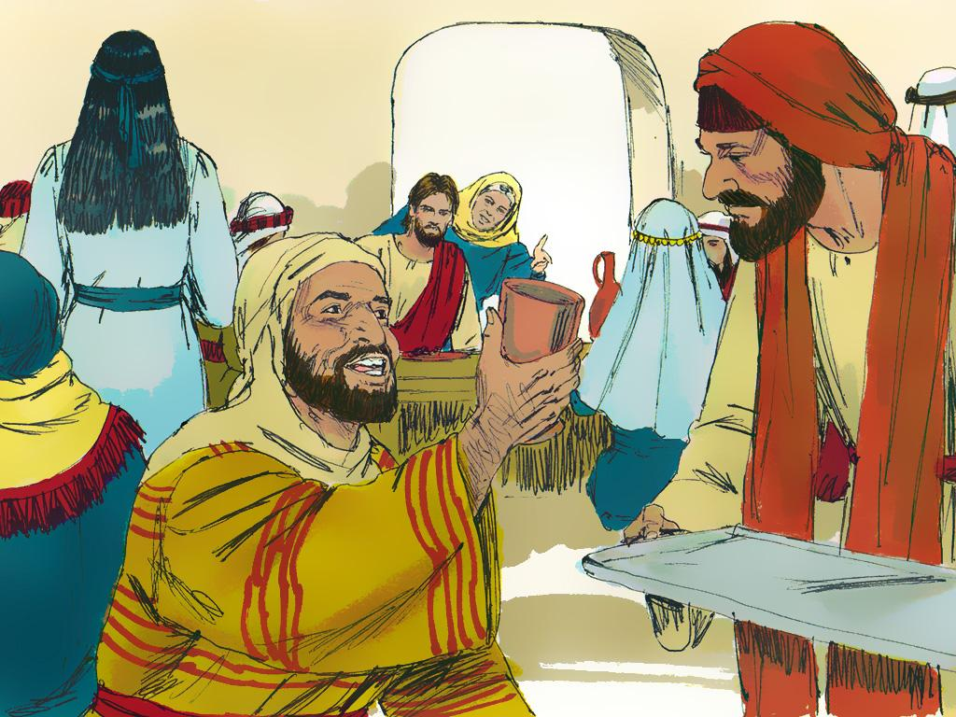
misionleccionesbiblicas.org Boda en Caná
‹#›
Notes:
3. El novio proporcionó vino en la boda. El vino es un tipo de bebida alcohólica. El problema con el alcohol es que algunas personas no saben cuándo dejar de beber. Eso fue lo que sucedió en esta boda. Algunas personas bebieron tanto que no quedó nada para el resto de los invitados.

Slide 4
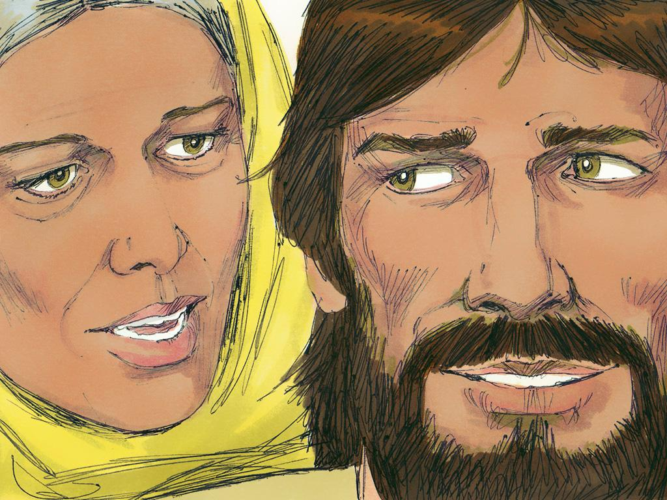
misionleccionesbiblicas.org Boda en Caná
‹#›
Notes:
4. La madre de Jesús sabía que Jesús podía ayudar. Ella le contó del problema. Luego les dijo a todos los sirvientes que hicieran exactamente lo que Jesús les dijera.
Jesús le recordó a su madre que resolver el problema del vino no era la razón por la que vino a la tierra. Jesús vino a la tierra para ser el Mesías.

Slide 5
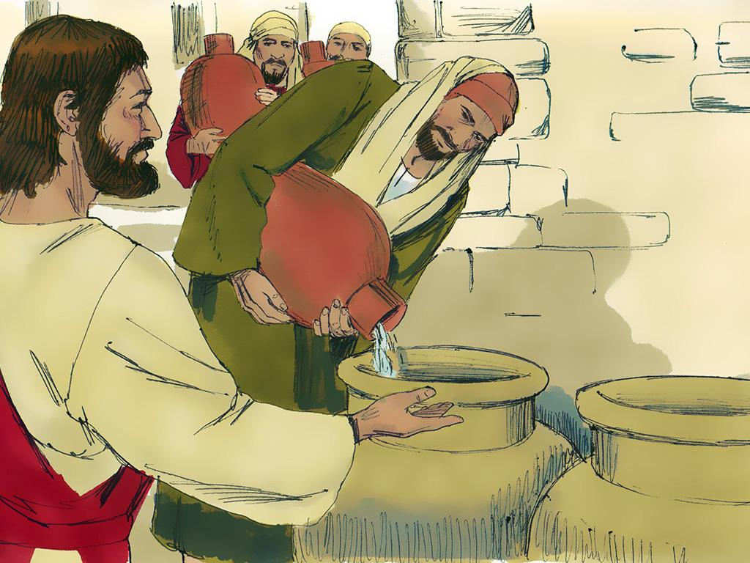
misionleccionesbiblicas.org Boda en Caná
‹#›
Notes:
5. Pero Jesús quería ayudar a su madre. Les dijo a los sirvientes que fueran a buscar agua. Luego les dijo que pusieran el agua en seis grandes tinajas que solían usar para agua. Después de que todas las tinajas estaban llenas, les dijo que sacaran un poco de agua y se la llevaran al encargado del banquete.
Los sirvientes hicieron exactamente lo que Jesús dijo. Llenaron las seis tinajas con agua y luego sacaron un poco y se la llevaron al encargado del banquete.

Slide 6
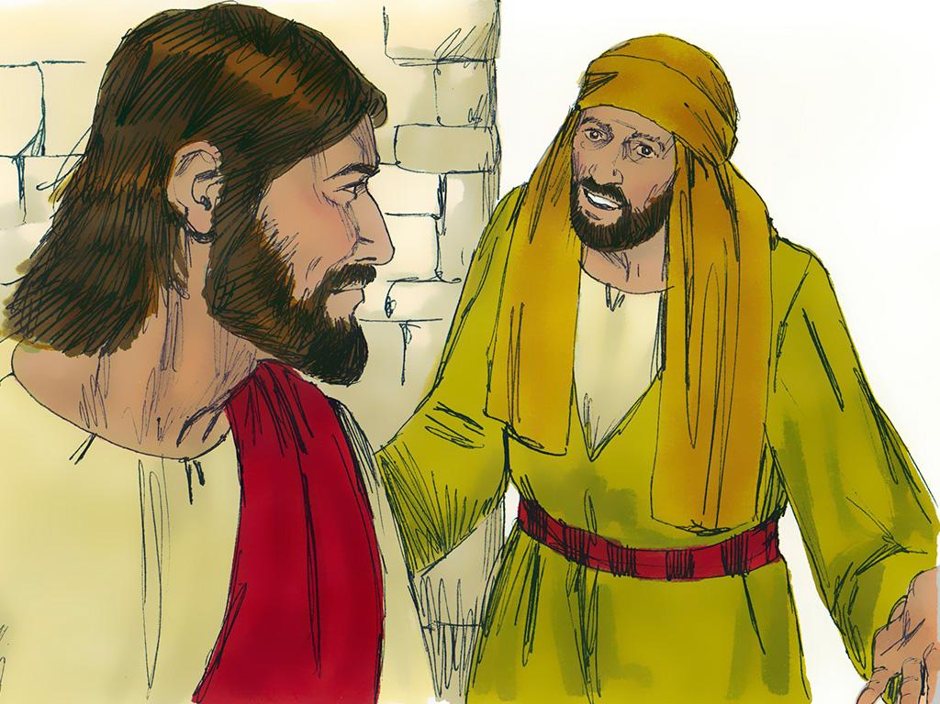
misionleccionesbiblicas.org Boda en Caná
‹#›
Notes:
6. El hombre probó el agua y ¡no lo podía creer! ¿Cómo pudo haber sucedido? Los sirvientes habían puesto agua común en las tinajas, y el agua se había convertido en vino. ¡Eso es imposible! Nadie podría hacer eso, ¿o sí? Pero Jesús lo hizo.
Cuando algo es imposible, pero sucede de todos modos, eso se llama un milagro. Jesús realizó muchos milagros después de este, pero convertir el agua en vino en la boda de Caná fue el primer milagro de Jesús.

Slide 7
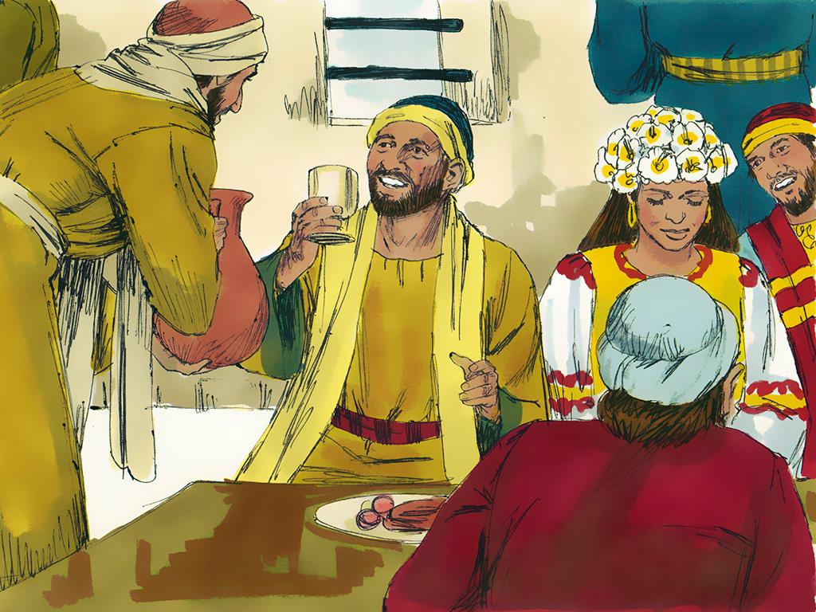
misionleccionesbiblicas.org Boda en Caná
‹#›
Notes:
7. Mientras el hombre y los otros sirvientes servían el vino, todos se maravillaban de lo delicioso que era.

Slide 8
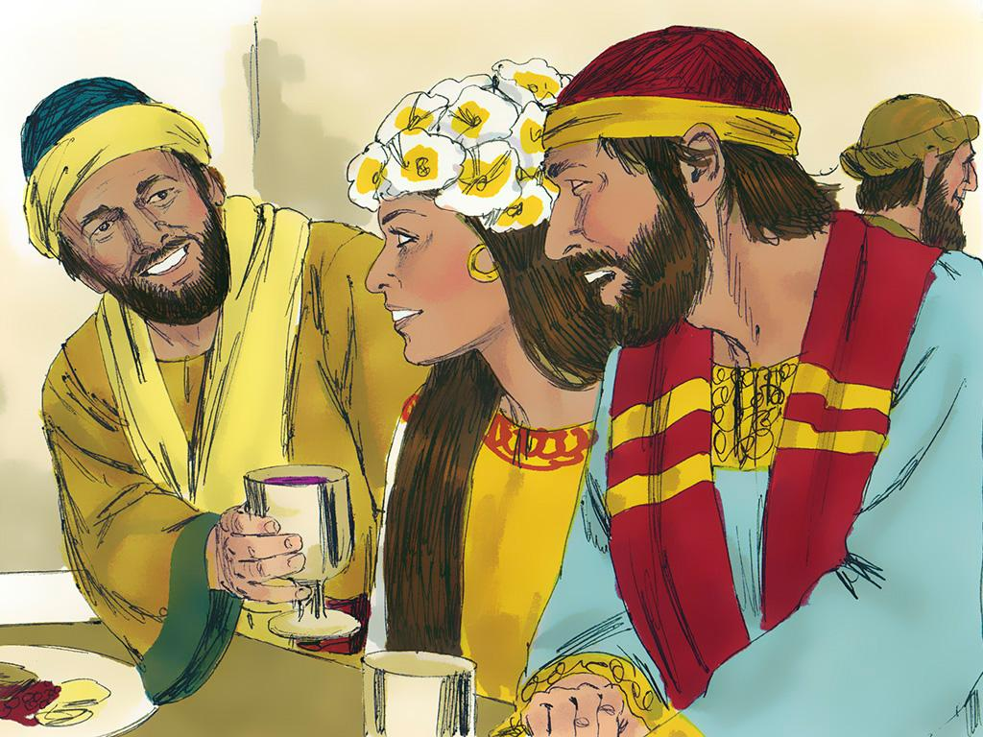
misionleccionesbiblicas.org Boda en Caná
‹#›
Notes:
8. Este era el mejor vino que habían probado. Usualmente, el mejor vino se sirve primero y luego el vino barato. Esta vez fue al revés. El último vino (el que Jesús hizo) era el mejor vino.

Slide 9
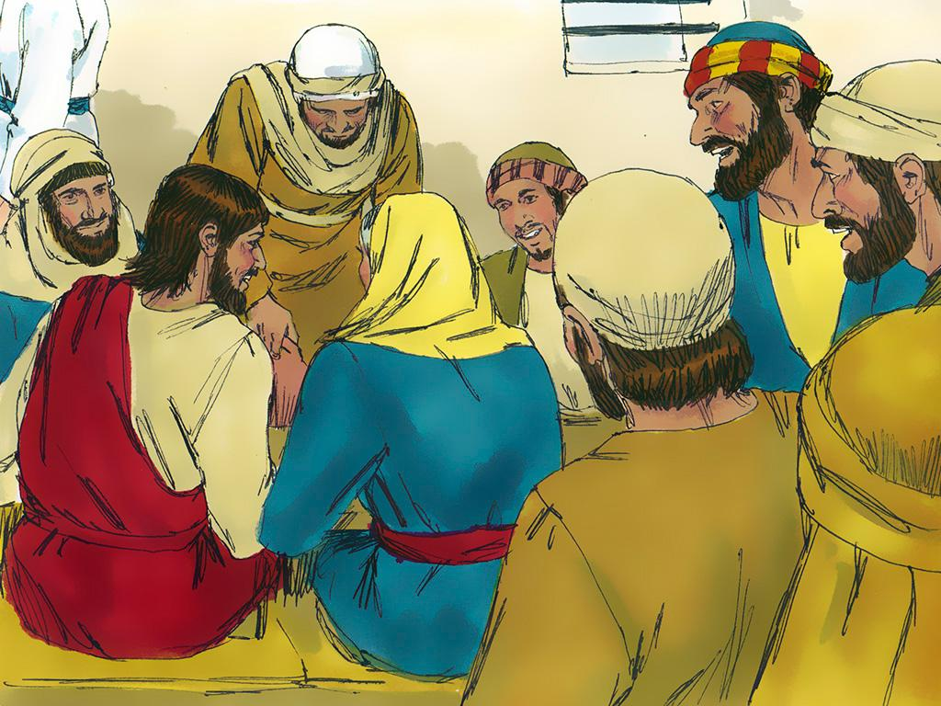
misionleccionesbiblicas.org Boda en Caná
‹#›
Notes:
9. Convertir agua en vino en la boda de Caná fue el primer milagro que Jesús realizó. Cuando vieron este milagro, sus discípulos (seguidores) comenzaron a ver lo asombroso que realmente era Jesús.

Slide 10
Notas Para Maestros
Los sirvientes hicieron exactamente lo que Jesús dijo. Llenaron las seis tinajas con agua y luego sacaron un poco y se la llevaron al encargado del banquete.
6. El hombre probó el agua y ¡no lo podía creer! ¿Cómo pudo haber sucedido? Los sirvientes habían puesto agua común en las tinajas, y el agua se había convertido en vino. ¡Eso es imposible! Nadie podría hacer eso, ¿o sí? Pero Jesús lo hizo.
Cuando algo es imposible, pero sucede de todos modos, eso se llama un milagro. Jesús realizó muchos milagros después de este, pero convertir el agua en vino en la boda de Caná fue el primer milagro de Jesús.
7. Mientras el hombre y los otros sirvientes servían el vino, todos se maravillaban de lo delicioso que era.
8. Este era el mejor vino que habían probado. Usualmente, el mejor vino se sirve primero y luego el vino barato. Esta vez fue al revés. El último vino (el que Jesús hizo) era el mejor vino.
9. Convertir agua en vino en la boda de Caná fue el primer milagro que Jesús realizó. Cuando vieron este milagro, sus discípulos (seguidores) comenzaron a ver lo asombroso que realmente era Jesús.
1. Portada: Boda en Caná (Juan 2:1-11)
2. Jesús y los discípulos fueron invitados a una boda en la ciudad de Caná. Cuando llegaron a la boda, vieron a la madre de Jesús, María. Ella también había sido invitada. Había muchas personas en la boda. Después de la ceremonia, tuvieron un gran banquete de bodas. Celebraron y comieron mucha comida deliciosa.
3. El novio proporcionó vino en la boda. El vino es un tipo de bebida alcohólica. El problema con el alcohol es que algunas personas no saben cuándo dejar de beber. Eso fue lo que sucedió en esta boda. Algunas personas bebieron tanto que no quedó nada para el resto de los invitados.
4. La madre de Jesús sabía que Jesús podía ayudar. Ella le contó del problema. Luego les dijo a todos los sirvientes que hicieran exactamente lo que Jesús les dijera.
Jesús le recordó a su madre que resolver el problema del vino no era la razón por la que vino a la tierra. Jesús vino a la tierra para ser el Mesías.
5. Pero Jesús quería ayudar a su madre. Les dijo a los sirvientes que fueran a buscar agua. Luego les dijo que pusieran el agua en seis grandes tinajas que solían usar para agua. Después de que todas las tinajas estaban llenas, les dijo que sacaran un poco de agua y se la llevaran al encargado del banquete.
misionleccionesbiblicas.org Boda en Caná
‹#›

Slide 11


Atribución: Esta ayuda visual fue construida por Mary Nelson www.missionbibleclass.org utilizando:
Recopilación de textos y diapositivas de Mary Nelson
Texto y diapositivas de Mary Nelson
Ilustraciones de Sweet Publishing http://sweetpublishing.com/ Acceso a través de www.freebibleimages.org y https://www.unfoldingword.org/sweet-publishing/
Alteración: Texto añadido a la portada.
Puede descargar este pase de diapositivas de misionleccionesbiblicas.org.
Atribución/Reconocimiento-CompartirIgual 4.0 Internacional Deed, CC BY-SA 4.0
https://creativecommons.org/licenses/by-sa/4.0/deed.es
Recursos gratuitos para compartir la Palabra de Dios con los niños:
misionleccionesbiblicas.org (en español)
www.missionbibleclass.org (in English)
misionleccionesbiblicas.org Boda en Caná
‹#›

